Slide 1

Попередня оцінка доз внутрішнього/зовнішнього опромінення
Notes:
Цей матеріал з попередньої оцінки дози внутрішнього/зовнішнього опромінення, який містить рекомендації щодо оцінки надзвичайних ситуацій у випадках масштабної ядерної події з масовими жертвами, представлено Центром допомоги та навчання із радіаційних надзвичайних ситуацій (REAC/TS) в Оук-Рідж Теннесі.
Ключові матеріали із цієї презентації можна знайти у двосторінковій Інформаційній картці для надавачів медичних послуг, яку можна завантажити з веб-сайту REAC/TS. Додаткова інформація та вказівки доступні в додатку REAC/TS RadMed, який можна завантажити на Android і Apple.

Slide 2
Навчальна ціль
За результатами вивчення цього матеріалу всі учасники повинні мати розуміння та володіти навичками проведення попередньої оцінки доз внутрішнього та зовнішнього опромінення
Notes:
До кінця цієї лекції всі учасники повинні мати можливість обговорити та могти виконати попередню оцінку доз внутрішнього та зовнішнього опромінення.

Slide 3
Попередня оцінка доз опромінення
Швидка оцінка дози для скеровування медичного керівництва
  Розраховується швидко та являє собою потенційну дозу
  Точність можна відкоригувати пізніше за результатами досліджень
  Медичному персоналу потрібна попередня оцінка, щоб належно планувати медичне втручання
  Чи є причина для занепокоєння з медичної точки зору?
  Наскільки терміново потрібна медична допомога?
  Не слід відкладати медичну допомогу в очікуванні більш точних результатів оцінки дози радіації
Notes:
Попередня оцінка дози опромінення не повинна бути надто складною. Метою попередньої оцінки дози є визначення величини дози опромінення, а не конкретної дози. Попередня оцінка дози використовується для координації медичної допомоги, а не для визначення доз для окремих осіб. Визначення конкретної дози здійснюється на більш пізньому етапі реагування. Таким чином, оцінка величини дози є важливим інструментом для здійснення медичного планування лікування осіб, які постраждали в результаті ядерних або радіологічних надзвичайних ситуацій. Мета полягає в тому, щоб визначити наступне:
Чи є підстави для занепокоєння з боку медиків?
Якщо так, то наскільки нагальною є потреба в медичній допомозі?
Дуже важливо, аби медики отримували своєчасні консультації, щоб лікуючий лікар міг приймати відповідні медичні рішення на ранній стадії.

Slide 4
Велика кількість постраждалих
Оцінка дози може допомогти у сортуванні, якщо є велика кількість постраждалих
 | Діапазон ураження | Симптоми | Прихований період
R1 | 0.5 - 0.7 Гр | Безсимптомно | немає маніфестної стадії
R2 | 0.7 - 1.25 Гр | Незначні тимчасові ефекти, якщо є | ~ 1 місяць
R3 | 1.25 - 3 Гр | Від легкої до середньої | 3-4 тижні
R4 | 3 - 5.3 Гр | Середня тяжкість | ~ 2 тижні
R5 | 5.3 – 8.3 Гр | Від середньої до важкої | < 1 тиждень
R6 | 8.3 - 15 Гр | Важка, летальний результат за кілька тижнів | Немає
Notes:
Попередня оцінка величини дози також може бути корисною як інструмент для проведення сортування (тріажу), щоб допомогти спланувати ресурси та інші логістичні питання.

Slide 5

Оцінка внутрішньої дози
  Оцінка внутрішньої дози базується на фізиці та біології
    Який орган?
    Маса матеріалу?
    Як довго?
    Енергія опромінення?
Notes:
Отже, як ми оцінюємо дозу внутрішнього опромінення органу?
Що ж, нам потрібно трохи знати про БІОЛОГІЮ (зокрема, біохімію) – яким є розподіл радіоактивності (в який орган вона потрапила, в якій кількості і як довго там залишалася) і трохи про ФІЗИКУ - як відбувається накопичення енергії окремим випромінюванням (і скільки енергії накопичується).

Slide 6
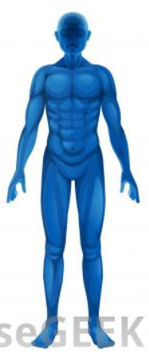
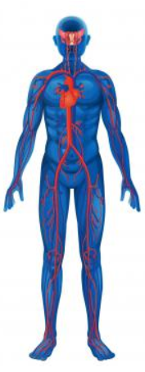
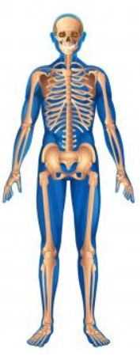

Інгаляційно або перорально
Рани, перорально, інгаляційно або поглинанням в кров
50%
10%
Потрапляння
в тіло
Поглинання
в кров
Потрапляння
в орган або тканини
Notes:
Зазвичай ми оцінюємо РАДІОАКТИВНІСТЬ, присутню або в усьому тілі, або в органі, на основі поглинання - загальної кількості радіоактивності, що надходить в організм через вдихання, ковтання або іншим шляхом. З цієї кількості поглинання, відповідно до емпіричного правила випливає, що приблизно 50% речовини потрапляє в системний кровотік, а решта виводиться за допомогою інших біологічних процесів. За оцінками, із загальної кількості матеріалу, що надходить в організм, приблизно 10% зрештою осідає в якомусь органі чи тканині.

Slide 7
Порівняння реферетного значення дози (RLI), що потрапила в тіло
Референтне значення дози, що потрапила в тіло
  Визначений рівень вимірюваної радіоактивності
  Реферетні значення дози (RLI) базуються на рівнях радіоактивності, які можуть становити ризик для здоров’я пацієнта
  Досягнення RLI часто потребує медичного втручання
  Допомагає у прийнятті рішень щодо застосування декорпорації
  На міжнародному рівні необхідність оперативного втручання - досягнення реферетного значення дози
Notes:
Отримавши показники поглинання, ми можемо порівняти це число з деяким розрахованим рівнем, виміряним за допомогою інструментів або визначеним за допомогою лабораторного аналізу, що відповідає рівню втручання або рівню необхідних заходів, такому як реферетне значення дози (RLI). Ці реферетні значення дози базуються на рівнях радіоактивності, які можуть становити значний ризик для здоров’я пацієнта. Ці значення використовуються як орієнтири, щоб допомогти клінічному персоналу визначити, чи варто починати декорпорацію.

Slide 8
Приклади реферетного значення дози
Річні основні дозові межі (ALI)
  За оновленими документами МКРЗ рекомендовано 20 мЗв на рік
  «Кількість радіоактивних речовин, які при потраплянні в організм, призведуть до досягнення річних дозових меж»
  Примітка: Керівництво МАГАТЕ з безпеки RS-G-1.1: Професійний радіаційний захист
    50 мЗв за будь-який один рік
Notes:
Часто використовуваним RLI є річні дозові межі (ALI). Вони базуються на граничній дозі в 20 мЗв.
Це кількість радіоактивності, яка, потрапляючи в організм, призведе до досягнення річної дозової межі.

Slide 9
Річні основні дозові межі
Ізотоп | Інгаляційні річні дозові межі Бк (Bq) | Річні пероральні дозові межі Бк (Bq)
H-3 | 1 x 10⁹ | 1 x 10⁹
Sr-90 | 6 x 10⁴ | 6 x 10⁵
I-131 | 1 x 10⁶ | 8 x 10⁵
Cs-137 | 2 x 10⁶ | 1 x 10⁶
Ra-226 | 9 x 10³ | 9 x 10⁴
U-235 | 6 x 10² | 7 x 10⁵
Am-241 | 3 x 10² | 3 x 10⁴
Notes:
Ось кілька прикладів річних дозових меж (ALI) для ізотопів, поширених у радіаційній промисловості.
Будь ласка, зверніть увагу, що рівні небезпеки значно різняться в залежності від того, чи був ізотоп поглинутий внаслідок вдихання чи перорально! Додаткову інформацію про ALI можна знайти в додатку REAC/TS Rad Med.

Slide 10
Звідки ми беремо інгаляційні дані?
Назальні мазки
  Гамма – ручні детектори, ефективні для скринінгу
  Альфа/Бета – рідинна сцинтиляційна спектрометрія для скринінгу
  Подальші методи вимірювання можуть підвищити точність
Дає орієнтовні, але клінічно корисні показники дози
Notes:
Наявність забруднень навколо рота і носа може бути ранньою ознакою можливого потрапляння радіації в організм. Назальні мазки широко використовувалися як ранній індикатор поглинання радіоактивних матеріалів і можуть бути використані, щоб допомогти визначити, які особи повинні пройти подальші вимірювання доз. Назальні мазки, імовірно забруднені гамма-випромінюючими радіонуклідами, часто перевіряють за допомогою портативних детекторів перед подальшою оцінкою стану легенів in vivo. Рідинна сцинтиляційна спектрометрія використовується для скринінгу назальних мазків перед збором сечі/калу у випадку альфа- або бета-випромінювачів. Корисність цього методу дуже добре зарекомендувала себе в звичайних умовах експлуатації. Ряд міжнародних організацій визнали назальні мазки як якісний або напівкількісний спосіб підтвердити можливе внутрішнє зараження після аварії, пов’язаної з викидом радіоактивних матеріалів. Такий метод забезпечує швидку, але приблизну оцінку величини поглинання та кінцевих доз.
Очевидно, що з цим методом пов’язана певна невизначеність. Відмінності в параметрах дихання та морфології дихальних шляхів помітно впливають на корисність загальновживаних припущень щодо місць відкладення частинок різного розміру.

Slide 11
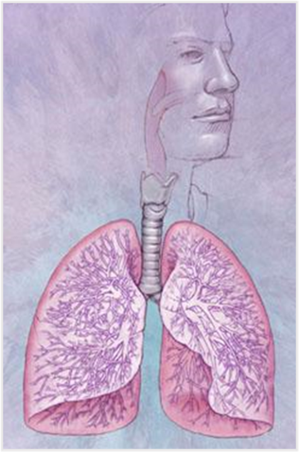
Прорахунок інгаляційної дози
25% одразу видихається
Розмір частинок/фактори розчинності
  >10 мкм - верхні дихальні шляхи, очищається доходячи до шлунково-кишкового тракту
  Нерозчинні менші частинки залишаються глибоко в легеневій тканині
Назальні мазки є хорошим інструментом скринінгу
https://med.stanford.edu/news/all-news/2013/12/staph-can-lurk-deep-within-nose-study-finds.html
Notes:
Під час радіаційних надзвичайних ситуацій можливе вдихання радіоактивних матеріалів. Приблизно 25% радіонуклідів, що вдихаються, одразу видихаються [33]. Доля решти 75% радіонуклідів, що вдихнулись, залежить від їхніх фізико-хімічних властивостей, особливо від розмірів частинок і їх розчинності в легенях або шлунково-кишковому тракті. Частинки з аеродинамічним діаметром понад 10 мкм мають тенденцію залишатися у верхніх дихальних шляхах і далі виводяться в шлунково-кишковий тракт мукоциліарним транспортом. Менші частинки можуть осідати в нижніх дихальних шляхах, де вони можуть опромінювати легеневу тканину або поглинатися організмом і згодом осідати в інших органах.
Попередню оцінку величини дози при вдиханні або поглинанні з ран можна виконати досить легко. Історично склалося так, що назальні мазки використовувалися як тригери для визначення необхідності подальшого дослідження, і тому їх щодня брали у працівників, що працювали з плутонієм та америцієм.
Якщо назальні мазки взяті протягом першої години після поглинання речовини, вони покажуть приблизно 10% поглинання частинок розміром від 1 до 5 мікрон.
Назальні мазки слід брати з передньої частини носа, використовуючи окремий тампон для кожної ніздрі. Сумарні показники з обох ніздрів потрібно перевести в одиниці активності. Якщо показники з однієї ніздрі помітно вищі, ніж з іншої, і у людини немає одностороннього дихання через одну ніздрю, це вказує на механічне забруднення ніздрі (від дотику до обличчя контамінованими руками). Оскільки контамінаційні речовини, що вдихаються, залишаються у верхніх дихальних шляхах лише короткий проміжок часу перед видаленням за допомогою звичайних механізмів очищення, негативний тест (мазків з носа чи рота) не виключає можливості внутрішнього зараження. Тому, за можливості, необхідно брати назальні мазки протягом першої години після контакту.

Slide 12
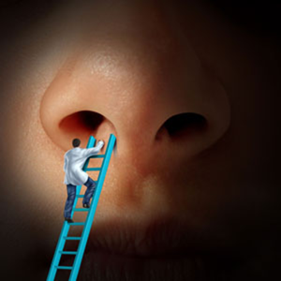
Прорахунок потрапляння
Під час першої години мазки з носа відображають близько 10% потрапляння
Враховуйте показники обох ніздрів
  Різні показники для кожної ніздрі вказують на механічне перенесення (перевірте руки)
Позитивні результати вказують на внутрішнє забруднення
Негативні результати (особливо із запізненням) нейтральні
https://med.stanford.edu/news/all-news/2013/12/staph-can-lurk-deep-within-nose-study-finds.html
Notes:
Під час радіаційних надзвичайних ситуацій можливе вдихання радіоактивних матеріалів. Приблизно 25% радіонуклідів, що вдихаються, одразу видихаються [33]. Доля решти 75% радіонуклідів, що вдихнулись, залежить від їхніх фізико-хімічних властивостей, особливо від розмірів частинок і їх розчинності в легенях або шлунково-кишковому тракті. Частинки з аеродинамічним діаметром понад 10 мкм мають тенденцію залишатися у верхніх дихальних шляхах і далі виводяться в шлунково-кишковий тракт мукоциліарним транспортом. Менші частинки можуть осідати в нижніх дихальних шляхах, де вони можуть опромінювати легеневу тканину або поглинатися організмом і згодом осідати в інших органах.
Попередню оцінку величини дози при вдиханні або поглинанні з ран можна виконати досить легко. Історично склалося так, що назальні мазки використовувалися як тригери для визначення необхідності подальшого дослідження, і тому їх щодня брали у працівників, що працювали з плутонієм та америцієм.
Якщо назальні мазки взяті протягом першої години після поглинання речовини, вони покажуть приблизно 10% поглинання частинок розміром від 1 до 5 мікрон.
Назальні мазки слід брати з передньої частини носа, використовуючи окремий тампон для кожної ніздрі. Сумарні показники з обох ніздрів потрібно перевести в одиниці активності. Якщо показники з однієї ніздрі помітно вищі, ніж з іншої, і у людини немає одностороннього дихання через одну ніздрю, це вказує на механічне забруднення ніздрі (від дотику до обличчя контамінованими руками). Оскільки контамінаційні речовини, що вдихаються, залишаються у верхніх дихальних шляхах лише короткий проміжок часу перед видаленням за допомогою звичайних механізмів очищення, негативний тест (мазків з носа чи рота) не виключає можливості внутрішнього зараження. Тому, за можливості, необхідно брати назальні мазки протягом першої години після контакту.

Slide 13
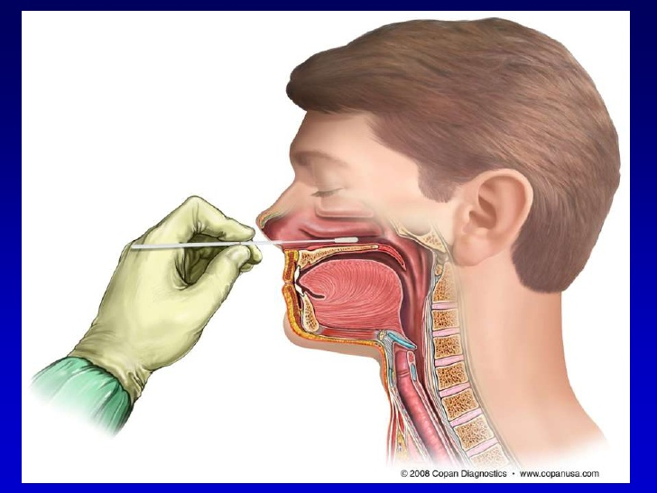
Застереження
Notes:
Застереження: ми не хочемо загнати речовину глибше в дихальну систему. Це не тест на COVID, і якщо тампон ввести в носові проходи, це потенційно призведе до глибшого проникнення контамінації в дихальні шляхи.

Slide 14
Збір даних
Візьміть назальні мазки за допомогою портативного вимірювального приладу
  Переведіть показники в мкКі (µCi) або МБк (MBq)
  Помножте на ефективність детектора (припускаємо 10%)
  Застосуйте емпіричне правило (10%)
  Порівняйте із інгаляційними річними дозовими межами
    Чи знаєте ви радіонуклід?
Потрапляння Бк (Bq)= Швидкість імпульсів (відліки за секунду - cps) × Ефективність (розпади за секунду - dps/відліки за секунду - cps) × 10
Notes:
Мазки, взяті з передніх відділів носа, можна виміряти за допомогою вимірювача контамінації. Для попередньої оцінки, активність з обох мазків підсумовується перед застосуванням емпіричного правила. Передбачається, що виявлена активність становить 10% від вдихуваної речовини. Ефективність детектора, яка являє собою фактичну кількість розпадів за секунду, поділену на кількість відліків за секунду, виявлену пристроєм, можна оцінити в 10%. Використовуючи формулу, показану на слайді, можна розрахувати приблизну кількість радіактивності, що вдихнулась.

Slide 15
Допустимі річні дозові межі
Тип радіації | Нукліди | Інгаляційні річні дозові межі |  | Пероральні річні дозові межі
 |  | Бк [Bq] | Розп. за хв. [dpm] | Бк [Bq] | Розп. за хв. [dpm]
альфа | Am-241 | 3 x 10² - W | 1.8 x 10⁴ | 3 x 10⁴ - W | 1.8 x 10⁶
бета | Sr-90 | 6 x 10⁴ – Y | 3.6 x 10⁶ | 6 x 10⁵ - D | 3.6 x 10⁷
гамма | Cs-137 | 2 x 10⁶ – D | 1.2 x 10⁸ | 1 x 10⁶ - D | 6.0 x 10⁷
Most restrictive ALI values in ICRP 61 are listed (solubility class also listed).
Notes:
Якщо нуклід невідомий, його можна припустити на основі того, чи випромінює речовина альфа -, бета - або гамма-випромінювання. Такий ймовірний нуклід вибирають виходячи з обмежувальних меж, а також з частоти використання. Наприклад, якщо хтось виявляє бета-випромінювач із оціненим інгаляційним поглинанням понад 6 x 10⁴, можна вважати, що річні дозові межі було перевищено, оскільки припускається, що Sr-90 є цим бета-нуклідом.

Slide 16
Якщо ви знаєте нуклід
Нуклід | Назальні мазки (роз/хв (dpm)
⁹⁰Sr | 2.5 × 10⁷
¹³⁷Cs | 1.7 × 10⁸
¹⁹²Ir | 1.8 × 10⁸
²²⁶Ra | 3.4 × 10⁵
²³⁵U | 1.1 × 10⁵
²³⁸Pu | 2.4 × 10⁴
²³⁹Pu | 2.3 × 10⁴
²⁴¹Am | 2.8 × 10⁴
Notes:
Для зручності використання нижче наведена таблиця значень для назальних мазків, які демонструють поглинання в межах річних дозових меж.

Slide 17
Як щодо ран?
СПЕРШУ лікуйте стани, що загрожують життю
Одразу перевірте усі рани та опіки на предмет забруднення
  Пошкодження захисного бар’єру шкіри може сприяти швидкому поглинанню радіоактивних частинок
Різні швидкості/ступені поглинання
  Розчинність
  Розмір
  Кровотік
  Розглядаємо кожен випадок окремо
Notes:
Додатковими шляхами потрапляння радіонуклідів в організм є відкриті рани та поглинання через неушкоджену шкіру. В якості запобіжного заходу рани слід вважати забрудненими до тих пір, поки не буде доведено протилежне, і їх необхідно обстежувати на наявність радіоактивних речовин до тих пір, поки це не заважає лікуванню станів потерпілих, що загрожують життю. Шкірні рани, включаючи кислотні опіки, створюють шлях, через який будь-яке забруднення потрапляє в безпосередній контакт із підшкірною клітковиною, минаючи епітеліальний бар’єр.
Хоча більша частина речовини може затримуватися в зоні рани, розчинний матеріал може потрапити в кров, а отже, в інші частини тіла. Нерозчинна речовина буде повільно переміщатися в ближню лімфатичну тканину, де поступово розчинятиметься і зрештою потрапить у кров. Певна частка нерозчинної речовини може утримуватися в зоні рани або в лімфатичній тканині протягом усього життя зараженої людини.
Поглинання з ран може сильно варіюватися в залежності від обставин конкретного інциденту, і на практиці оцінка внутрішнього зараження проводиться в кожному конкретному випадку окремо.

Slide 18
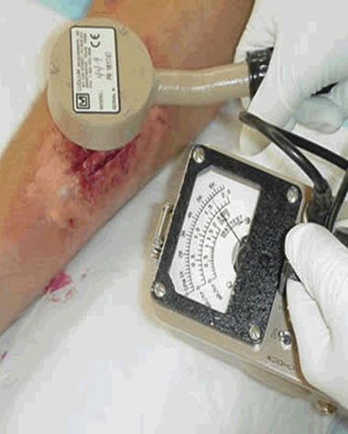
Виявлення різних радіонуклідів у ранах
Забруднені рани можуть бути дуже маленькими, і їх важко буде побачити
Гамма-випромінювання можна легко виявити
Альфа і бета важко виміряти, якщо вони глибоко або покриті кров’ю
  Зазвичай деякі альфа- або бета-ізотопи будуть на поверхні рани і можуть вказувати на показники забруднення
Notes:
Хочеться думати , що наявність проблеми буде очевидною, але це не завжди так. Не завжди очевидно, чи є рана взагалі. Зокрема, на колотих ранах може бути відсутня кров, вони можуть не спричиняти біль, а також практично не залишати видимих слідів. Активність, присутня в рані, може бути виявлена за допомогою звичайних гамма-детекторів, якщо забруднювач випромінює енергетичні гамма-промені. У разі зараження альфа-випромінюючими радіонуклідами виявлення стає набагато складнішим, оскільки м'яке рентгенівське випромінювання, що слідує за α-розпадом, буде сильно ослаблене в тканинах; що глибша рана, то сильніший ефект. Наприклад, нагадаємо, що альфа-частинки плутонію мають діапазон у тканинах і крові близько 40 мкм і можуть бути виявлені, лише якщо плутоній знаходиться на поверхні шкіри. Плутоній, що осідає під шкірою або покривається тонким шаром крові чи поту, можна виявити лише за допомогою відносно тривалого підрахунку за допомогою спеціального прибору для ран, відкаліброваного для виявлення м'якого рентгенівського випромінювання, в області з низьким фоном.
Часто необхідно локалізувати активну речовину, і для цього потрібен добре колімований детектор. Однак, портативний детектор часто можна використовувати для визначення присутності забруднення в рані та отримання початкових розрахунків активності.

Slide 19
Похідні референтні межі (DRL) – термін REAC/TS
Подібно у використанні до річних дозових меж (ALI)
DRL = Активність у рані, яка у підсумку має:
  Ефективну дозу 20 або 50 мЗв
  Або очікувану еквівалентну дозу в органі 500 мЗв
Припускаємо, що
  Лікування проводитися не буде
  В результаті всі речовини потрапляють в систему кровообігу
Notes:
Центр допомоги та навчання із радіаційних надзвичайних ситуацій опублікував коефіцієнти доз поглинання радіонуклідів через забруднені рани, на основі яких в таблиці були зведені референтні межі для різних радіонуклідів. Похідні референтні межі - це активність в рані, яка призводить до ефективної дози в 20 або 50 мЗв, або, в деяких випадках очікувану еквівалентну дозу в органі в 500 мЗв. Цю інформацію можна використовувати як порівняння для оцінки величини дози та, як наслідок, для прийняття рішень щодо лікування.
Майте на увазі, що ці розрахунки базуються на припущеннях, що:
Лікування проводитися не буде.
Вся речовина в якийсь момент розчиняється і потрапляє в системний кровообіг.

Slide 20
Вторинні референтні межі для ран за класом розчинності у розпадах за хвилину
Ізотоп | На основі* | Слабкий | Помірний | Сильний | Дуже сильний
Sr-90 | BS | 2.20E+07 | 2.20E+07 | 2.25E+07 | 2.38E+07
I-131 | Thy | 7.06E+07 | 8.01E+07 | 1.26E+08 | 3.46E+08
Cs-137 | ED | 2.20E+08 | 2.20E+08 | 2.23E+08 | 2.34E+08
U-235 | BS | 8.23E+05 | 8.23E+05 | 8.29E+05 | 8.46E+05
U-238 | BS | 8.55E+05 | 8.55E+05 | 8.63E+05 | 8.78E+05
Pu-239 | BS | 1.81E+03 | 1.81E+03 | 1.85E+03 | 1.92E+03
Am-241 | BS | 1.65E+03 | 1.65E+03 | 1.68E+03 | 1.74E+03
Cf-252 | BS | 5.14E+03 | 5.15E+03 | 5.75E+03 | 7.96E+03
Більш повний перелік див.: Health Physics (Медична фізика) 100 (5):508-514, травень 2011 р.
Notes:
Для початкової оцінки дози найбільш консервативне припущення стосується дуже добре розчинної або слабкої сполуки. Такі сполуки швидко поширюються системним кровообігом і, як правило, становлять більшу небезпеку, ніж ті, що локалізуються в рані.

Slide 21
Зовнішня дозиметрія
Notes:
Тепер ми обговоримо питання зовнішньої дозиметрії.

Slide 22
Врахування для зовнішньої дозиметрії
Зовнішня доза залежить від:
  Часу опромінення
  Відстані до джерела
  Активності джерела
  Потенційного захисту (екранування)
  Радіоізотопу
  Розміру джерела
Notes:
При виконанні початкових оцінок зовнішньої дози необхідно враховувати багато змінних. До числа змінних, які необхідно враховувати, відносяться: час опромінення; відстань від опроміненої особи до джерела; активність відповідного джерела; потенційний захист, з яким може зіткнутися радіація; відповідний радіоізотоп. Наприклад, активність джерела та ізотоп, як правило, досить легко ідентифікувати.

Slide 23
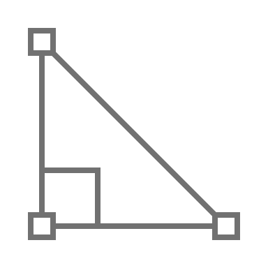
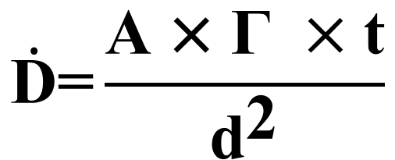
Потужність дози та відстань
Пацієнт
d
Джерело
Потужність дози можна прорахувати на основі активності джерела (A) і відстані між детектором і джерелом (d).
    d - відстань
    A – активність джерела
    Γ - константа гамма-випромінювання [Р-см²/год-мКі або Зв-см²/год-MБк]
    t - час контакту
    D - потужність поглиненої дози [рад/год або Гр/год]*
      *Припускаємо, що 1 Р у повітрі спричиняє 1 рад (0,01 Гр) у тканині.
      (зіставте всі одиниці з одиницями, які використовуються для вибраної Γ)
$$\dot{\text{D}}\text{=}\frac{\text{A} \text{×} \text{Γ} ×\text{t}}{{\text{d}}^{\text{2}}}$$
Якщо радіонуклід із закритого джерела невідомий, дивіться лекцію про загальні джерела - таблиці нуклідів, які зазвичай використовуються в різних сценаріях.
Notes:
В більшості ситуацій опромінення ми можемо розрахувати індивідуальну дозу, розглядаючи джерело як нескінченно малу точку. За умови, що ми знаємо місце розташування людини щодо джерела, природу джерела (активність та ізотоп) і тривалість часу, який людина провела поблизу речовини, розрахунок зовнішньої дози є відносно простим.
Зверніть увагу, що частину цієї інформації (зокрема, ідентифікацію джерела і його активність) можна отримати шляхом опитування постраждалої особи, супровідних документів тощо.

Slide 24
Корисні величини (Одиниці СІ)
Радіонукліди (Напіврозпад) | Потужності дози* (мЗв-см²/год-MБк) | f –фактор* | Поверхня** (мЗв/хв-ГБк) | Потужність дози при глибині тканини 1 см*** (мЗв/хв-ГБк) | Потужність дози при глибині тканини 3 см*** (мЗв/хв-ГБк)
Co-60 (5.26y) | 3.48 | 0.965 | 164.6 | 30.8 | 4.3
Cs-137 (30.17y) | 0.927 | 0.962 | 30.5 | 7.6 | 1
Ir-192 (74d) | 1.24 | 0.964 | 48.7 | 11.6 | 1.5
*Константи швидкості опромінення та значення екранування свинцю для понад 1100 радіонуклідів (Сміт, Стабін – Фізика здоров’я – 2012)
*Насамперед через скупчення електронів у стінці капсули. Від Waller, et.al, плакат IRPA 13 (реферат 2350443)
***Із Звіту НКРЗ No 40 Додаток Б табл.6
Примітки: f-фактор: перетворення між швидкістю опромінення в повітрі та потужністю дози в тканину.
Припускає геометрію точкового джерела
Notes:
Ось деякі корисні константи потужності дози для низки сценаріїв опромінення. Константи потужності дози, виділені червоним кольором, будуть використовуватися для оцінки потужності дози на відстані.

Slide 25
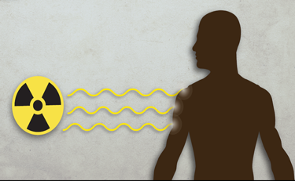
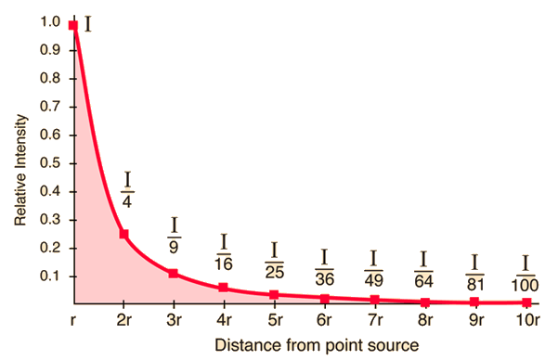
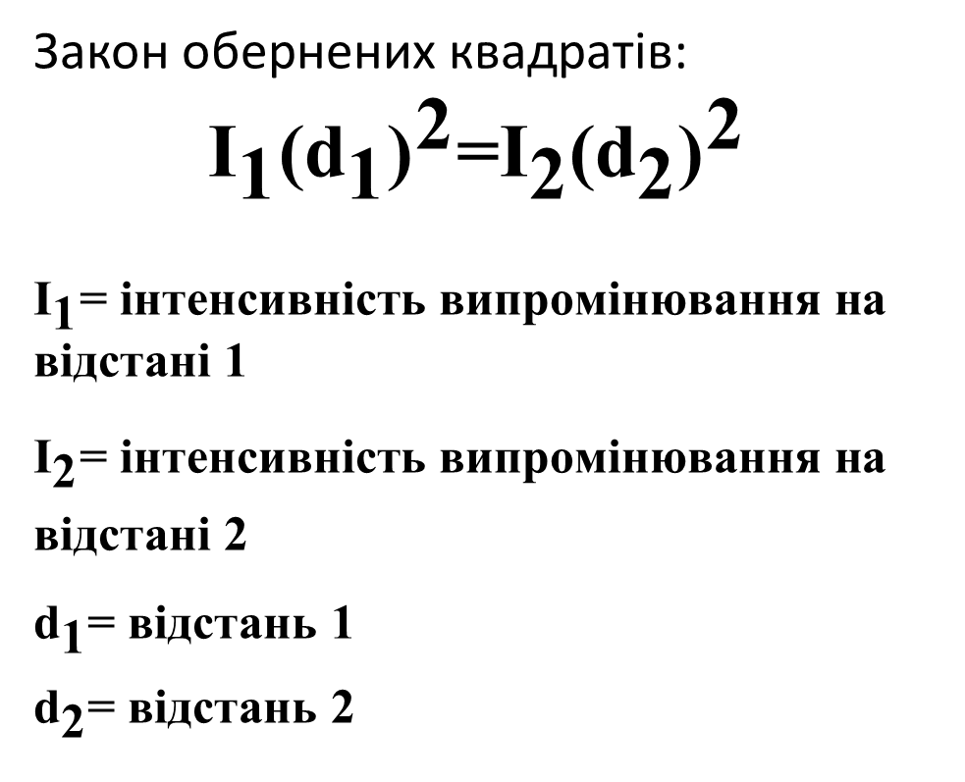
Якщо у вас є початкові заміри
Закон обернених квадратів:
${\text{I}}_{\text{1}}\text{(}{\text{d}}_{\text{1}}{\text{)}}^{\text{2}}\text{=}{\text{I}}_{\text{2}}\text{(}{\text{d}}_{\text{2}}{\text{)}}^{\text{2}}$
  $${\text{I}}_{\text{1}}\text{=} \text{інтенсивність випромінювання на відстан}\text{і }\text{1 }$$
  ${\text{I}}_{\text{2}}\text{=} \text{інтенсивність випромінювання на відстані} \text{2}$
  $${\text{d}}_{\text{1}}\text{=}\text{ відстань}\text{ 1 }$$
  ${\text{d}}_{\text{2}}\text{=}\text{ відстань}\text{ 2 }$
Notes:
Наведена раніше формула також може допомогти нам оцінити безпечну відстань від джерела або оцінити активність джерела та дозу на основі попереднього вимірювання.
Якщо ми використаємо рівняння двічі (для двох різних відстаней від джерела), ми зможемо переставити змінні, щоб математично показати згадану концепцію, відому як «закон обернених квадратів».
Цей закон стверджує, що інтенсивність випромінювання від точки джерела обернено пропорційна квадрату відстані від джерела. Іншими словами, віддалення від точки джерела зменшує інтенсивність, а наближення до точки джерела збільшує інтенсивність.
Зокрема:
Подвоєння відстані знижує інтенсивність до 1/4
Скорочення відстані вдвічі збільшує інтенсивність в 4 рази

Slide 26
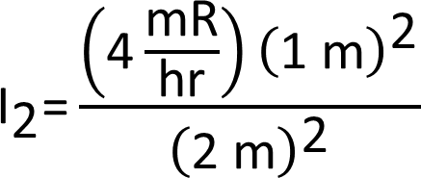



Закон обернених квадратів - приклад
Яка інтенсивність точки джерела з такими даними?
${\text{I}}_{\text{1}}\text{=4}\frac{\text{мР}}{\text{год}}$
${\text{d}}_{\text{1}}\text{=1 }\text{метр}$
${\text{d}}_{\text{2}}\text{=2 }\text{метри}$
$${ \text{I}}_{\text{2} }\text{=} \frac{\text{4}\frac{\text{мР} {\text{м}}^{\text{2}}}{\text{год}}}{{\text{4 }м}^{\text{2}}}$$
$${\text{I}}_{\text{2 }}\text{=} \text{1}\frac{\text{мР}}{\text{год}}$$
$${\text{I}}_{\text{1}}{{\text{d}}_{\text{1}}}^{\text{2}}\text{=}{\text{I}}_{\text{2}}{{\text{d}}_{\text{2}}}^{\text{2}}$$
${\text{I}}_{\text{2}}\text{=}\frac{{\text{I}}_{\text{1}}{{\text{d}}_{\text{1}}}^{\text{2}}}{{{\text{d}}_{\text{2}}}^{\text{2}}}$
Notes:
Цей взаємозв'язок дозволяє оцінити вплив (інтенсивність випромінювання) без необхідності знати активність або джерело. Однак пам'ятайте, що ефективність нашого обладнання для виявлення змінюється залежно від енергії випромінювання, тому нам потрібно буде уточнити наші розрахунки, коли ми отримаємо додаткові дані.

Slide 27
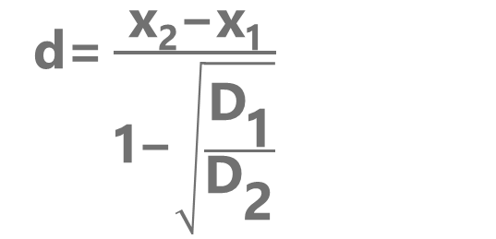
Потужність дози та відстань
Відстань, що визначається
Відстань (d) до джерела можна приблизно прорахувати, виконавши вимірювання (D1 і D2) на двох різних відстанях (x1 і x2) – на одній лінії видимості.
X1
X2
d$\text{=}\frac{\text{x}\text{2}\text{−}\text{x}\text{1}}{\text{1−}\sqrt{\frac{{\text{D}}_{\text{1}}}{{\text{D}}_{\text{2}}}}}$
Notes:
Закон обернених квадратів може навіть допомогти нам оцінити, наскільки далеко ми знаходимося від джерела, не потребуючи фізичного вимірювання цієї відстані. Ми можемо зробити це виконавши початкове вимірювання, де б ми не були.
Потім ми проводимо друге вимірювання на певній відомій нам або виміряній нами відстані від нашої вихідної точки. Нехай x(1) дорівнює нулю, а x(2) - відстань між нашими першими та другими точками вимірювання. Включивши ці результати вимірювань у цю формулу, можна оцінити, наскільки далеко ми від джерела.

Slide 28
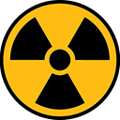

Контактні дози
D - поглинена доза [рад або Гр]
    S - константа потужності дози поверхні
    [рад/хв-Кі або Гр/хв-ГБк]
    a – активність джерела (одиниця відповідності в Γ)
    t – час опромінення (одиниця відповідності в Γ)
D = (S)(a)(t)
Для гамма-випромінювачів, які зустрічаються частіше (60Co, 137Cs і 192Ir) у капсулі з нержавіючої сталі
  На шкірі, Доза це електрони >> Фотони
  Під 1 мм, Доза це фотони >> Електрони
Notes:
Контактні дози — коли особа фізично торкається джерела — потребують більш детальної оцінки. Як зазначалося раніше, потужність контактної дози значно перевищує потужність дози навіть на невеликій відстані від джерела. Крім того, залежно від джерела та властивостей капсули інкапсульованого джерела, також слід враховувати накопичення електронів. Для гамма-випромінювачів, які зустрічаються частіше (60Co, 137Cs і 192Ir), у капсулі з нержавіючої сталі, доза на поверхні шкіри (глибина 0,07 мм) від контакту зумовлена в основному електронами, що генеруються в капсулі джерела. Після першого міліметра в тканині основне джерело дози починає переходити до фотонів від гамма-випромінюючого радіонукліда.

Slide 29
Корисні величини (Одиниці СІ)
Радіонукліди (Напіврозпад) | Потужності дози* (мЗв-см²/год-MБк) | f –фактор* | Поверхня** (мЗв/хв-ГБк) | Потужність дози при глибині тканини 1 см*** (мЗв/хв-ГБк) | Потужність дози при глибині тканини 3 см*** (мЗв/хв-ГБк)
Co-60 (5.26y) | 3.48 | 0.965 | 164.6 | 30.8 | 4.3
Cs-137 (30.17y) | 0.927 | 0.962 | 30.5 | 7.6 | 1
Ir-192 (74d) | 1.24 | 0.964 | 48.7 | 11.6 | 1.5
*Константи швидкості опромінення та значення екранування свинцю для понад 1100 радіонуклідів (Сміт, Стабін – Фізика здоров’я – 2012)
*Насамперед через скупчення електронів у стінці капсули. Від Waller, et.al, плакат IRPA 13 (реферат 2350443)
***Із Звіту НКРЗ No 40 Додаток Б табл.6
Примітки:
f-фактор: перетворення між швидкістю опромінення в повітрі та потужністю дози в тканину.
Припускає геометрію точкового джерела
Notes:
Ось та сама таблиця констант доз, яку ми показували раніше. Ви можете побачити константи дози для оцінки контактної дози, виділені червоним кольором

Slide 30
Пам’ятайте
Ці методи не замінюють відповідних/схвалених методів проведення дозиметрії
Прорахунок величин є інструментом, який допомагає в медичному плануванні, але це лише частина завдання
Notes:
У цій лекції ми обговорили кілька методів оцінки величини дози як внутрішньої, так і зовнішньої. Пам’ятайте, що ці методи не замінюють відповідних/схвалених методів проведення дозиметрії. Прорахунок величин - це інструмент, який допомагає медичним працівникам, але це лише частина завдання.

Slide 31
Дякуємо!
Попередня оцінка доз внутрішнього та зовнішнього опромінення
Notes:
Дякуємо за перегляд цих матеріалів щодо попередньої оцінки доз внутрішнього/зовнішнього опромінення, представленого Центром допомоги та навчання із радіаційних надзвичайних ситуацій (REAC/TS).
Не забувайте, що ключові матеріали із цієї презентації можна знайти у двосторінковій Інформаційній картці для надавачів медичних послуг, яку можна завантажити з веб-сайту REAC/TS. Додаткова інформація та вказівки доступні в додатку REAC/TS RadMed, який можна завантажити на Android і Apple.

